Slide 1
Практика разработки программы модернизации ГПОУ ЯО Ярославского колледжа управления и профессиональных технологий 21 мая 2020 года
Цветаева марина Владимировна,
Директор ГПОУ ЯО Ярославского
колледжа управления и
профессиональных технологий

Slide 2
Программа модернизации ГПОУ ЯО ЯКУиПТ
Цель - определение на 2019 – 2021 годы системы стратегических приоритетов, задач и путей развития колледжа, направленных на расширение спектра предоставляемых образовательных услуг и повышение качества профессионального образования в соответствии с проводимой политикой государства в сфере среднего профессионального образования, с основными направлениями социально-экономического развития региона и требованиями современного рынка труда

Slide 3
Основные направления Программы модернизации ГПОУ ЯО ЯКУиПТ в 2018 году
Совершенствование профессиональной ориентации обучающихся (в том числе развитие сетевого взаимодействия со школами города и близлежащих районов по организации и проведению на базе колледжа уроков «технология»)
Повышение квалификации педагогических работников (в том числе стажировок)
Модернизация профессионального образования, в том числе посредством внедрения адаптивных, практико-ориентированных и гибких образовательных программ; развитие дистанционного обучения; расширение перечня программ дополнительного образования для разных категорий граждан
Формирование системы профессиональных конкурсов в целях предоставления гражданам возможностей для профессионального и карьерного роста
Создание условий для развития наставничества, поддержки общественных инициатив и проектов, в том числе в сфере добровольчества (волонтёрства)
Развитие комплекса мер по содействию трудоустройству выпускников
Создание условий для обеспечения доступности профессионального образования для инвалидов и лиц с ОВЗ

Slide 4
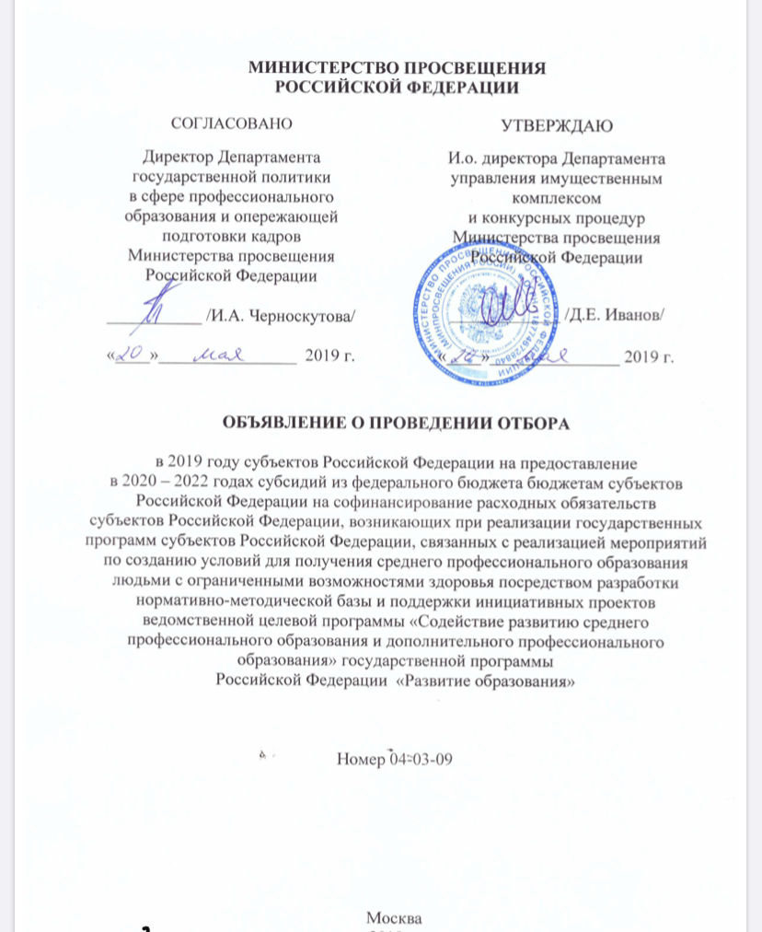
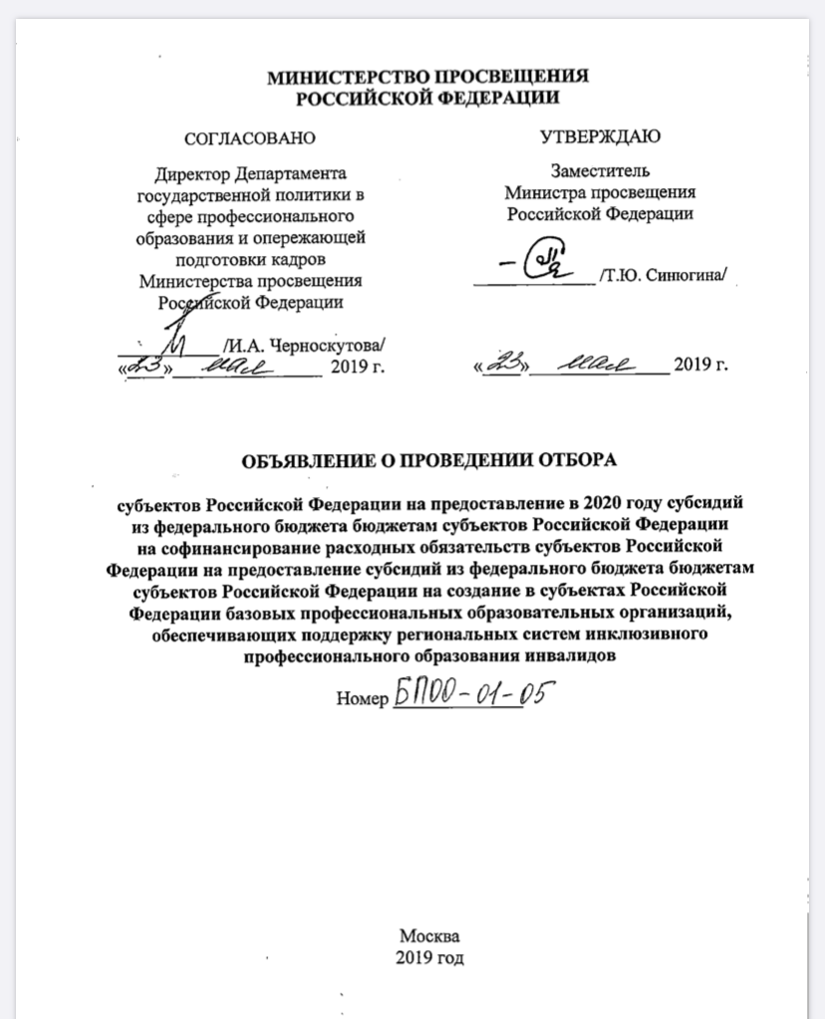
Корректировка программы модернизации ГПОУ ЯО ЯКУиПТ

Slide 5
Достигнутые результаты в соответствии с Программой модернизации
- открытие новых специальностей из списка ТОП-50
- организация дистанционного обучения
- ежегодное участие и победы студентов в чемпионатах «Молодые профессионалы»
- проведено повышение квалификации педагогов, в т.ч. для ДЭ
- получен статус 6 ЦПДЭ
- реализуются программы для лиц 50+
- реализуются программы для Центров занятости, в т.ч. по образовательным сертификатам
- расширена сеть работодателей
- начата работа по реализации предметной области «Технология» со школами
- прочее
в инклюзии:
- организация и ежегодное проведение чемпионатов «Абилимпикс»
- 3 место по РФ по деятельности БПОО (2019 год)
- увеличено количество обучающихся с инвалидностью в регионе в 2,5 раза
- 3 место по РФ по работе Волонтерского центра «Абилимпикс» (2019)
- пройден отбор на Центр обучения экспертов «Абилимпикс» (2020)
- выигран грант на деятельность РУМЦ на 3 года
- прочее

Slide 6
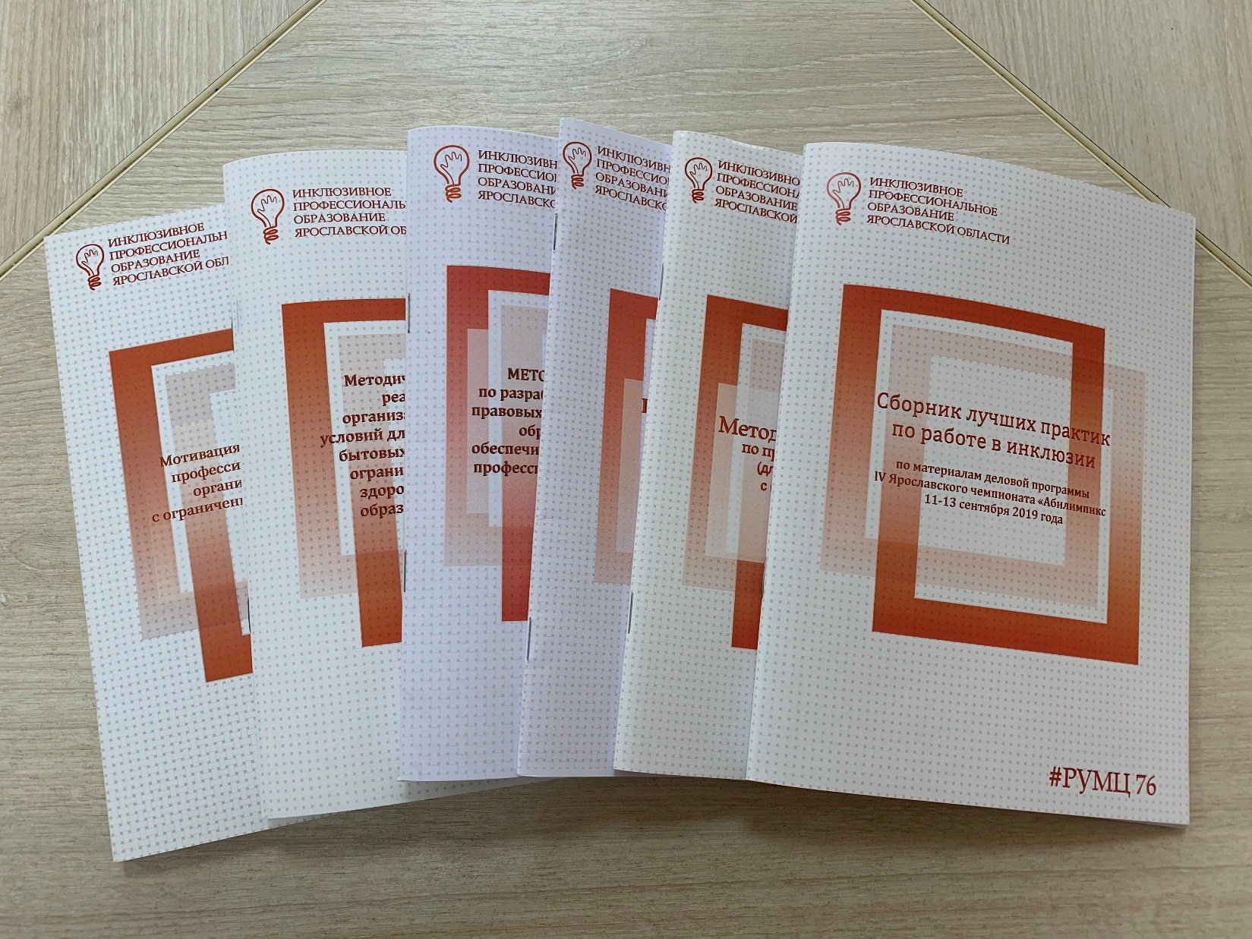
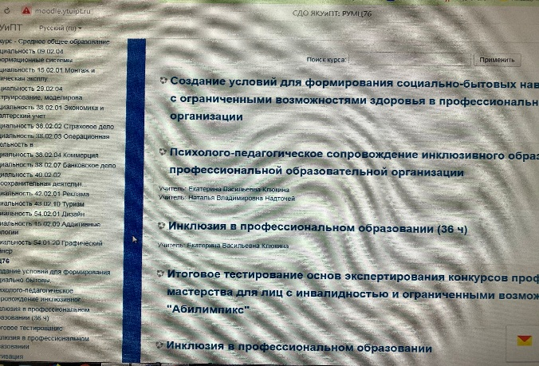
Итоги деятельности РУМЦ ЯО
Ресурсный учебно-методический центр – структурное подразделение ПОО
Сопровождение:
- консультационное
- экспертное
- методическое
- Общероссийский уровень деятельности
- Межрегиональный уровень деятельности
- формируется банк адаптированных образовательных программ
- заключено 100 договоров о сетевом взаимодействии с ПОО РФ
- обучено 500 слушателей из 10 ФО, 40 регионов РФ
- разработано 22 конкурсных заданий для чемпионата «Абилимпикс»
- запущен выпуск брошюр (13 ед.) серии «Инклюзивное профессиональное образование Ярославской области»

Slide 7
Спасибо за внимание!
ГПОУ ЯО Ярославский колледж управления и профессиональных технологий
ytuipt@yandex.ru
тел./факс
8(4852)55-19-66

